Slide 1
«Формирование элементарных математических представлений у дошкольников»
Подготовила: Иванова Ю.М.

Slide 2
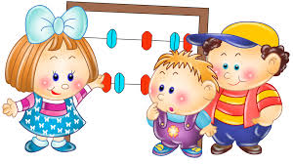
«Человеческий разум является математическим: он стремится к точности, к измерению, к сравнению. ...Без математического воспитания и образования невозможно ни понять прогресс нашей эпохи, ни принять в нём участие»
М. Монтессори

Slide 3
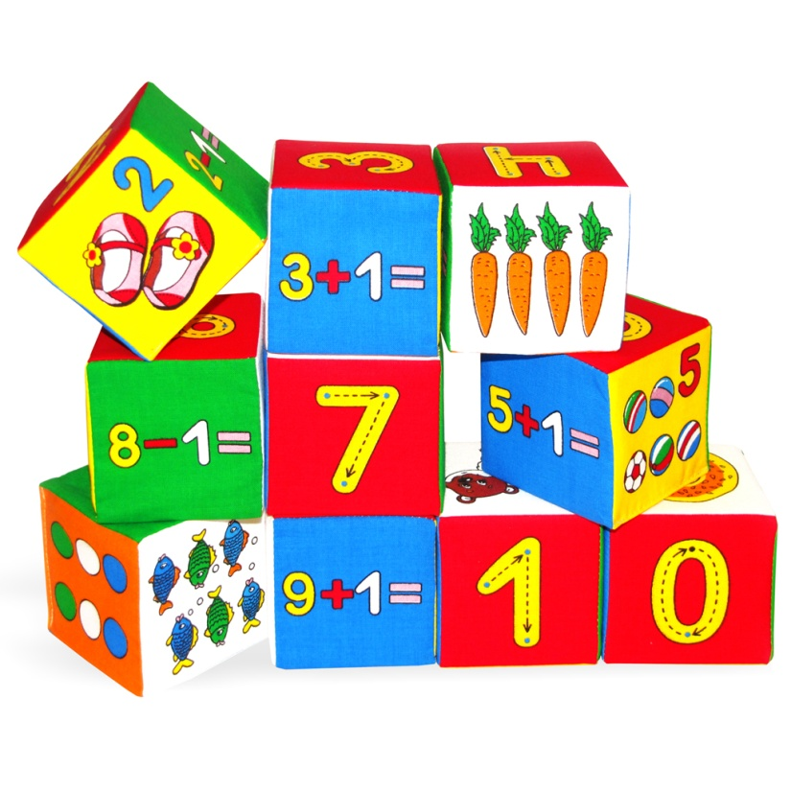
Под «математическим развитием» дошкольников следует понимать сдвиги и изменения в познавательной деятельности личности, которые происходят в результате формирования элементарных математических представлений и связанных с ними логических операций

Slide 4
Принципы обучения математике
Сознательность и активность.
Наглядность.
Деятельностный подход.
Систематичность и последовательность.
Прочность.
Постоянная повторяемость.
Научность.
Доступность.
Связь с жизнью.
Развивающее обучение.
Индивидуальный и дифференцированный подход.
Коррекционная направленность и др.

Slide 5
С учетом ФГОС ДО, формирование элементарных математических представлений у детей дошкольного возраста относится к образовательной области «Познавательное развитие»
развитие интересов детей, любознательности,
познавательной мотивации;
формирование познавательных действий,
развитие воображения и творческой активности;
формирование первичных представлений
о себе, других людях,
об объектах окружающего мира (форме, цвете, размере, материале, звучании, количестве, числе, части и целом, пространстве и времени, движении и покое, причинах и следствиях и др.)
о малой родине и Отечестве, об отечественных праздниках и традициях,
о планете Земля,
о многообразии стран и народов мира.

Slide 6
Задачи ФЭМП в дошкольном возрасте
1. Формирование системы элементарных математических представлений.
2. Формирование предпосылок математического мышления.
3. Формирование сенсорных процессов и способностей.
4. Расширение и обогащение словаря и совершенствование связанной речи.
5. Формирование начальных форм учебной деятельности.

Slide 7
Средства ФЭМП
Оборудование для игр и занятий (наборное полотно, счетная лесенка, фланелеграф, магнитная доска, доска для письма, ТСО и др.)
Комплекты дидактического наглядного материала (игрушки, конструкторы, строительный материал, демонстрационный и раздаточный материал, наборы «Учись считать» и др.)
Литература (методические пособия для воспитателей, сборники игр и упражнений, книги для детей, рабочие тетради и др.)

Slide 8
Условия, помогающие правильно спланировать работу математическому развитию дошкольников
Владение методикой математического развития дошкольников
Знание особенностей формирования математических представлений у детей в зависимости от возраста и проблем в развитии
Знание возрастных особенностей детей данной группы
Знание индивидуальных особенностей детей своей группы.
Учёт имеющихся знаний у детей
Совместное планирование обоих воспитателей, работающих в одной группе
Повышение квалификации воспитателя путем изучения педагогического опыта и современных требований к математическому развитию дошкольников

Slide 9
Краткое содержание разделов программы по ФЭМП в ДОУ
«Количество и счет»: представления о множестве, числе, счете, арифметических действиях, текстовых задачах.
«Величина»: представления о различных величинах, их сравнения и измерения (длине, ширине, высоте, толщине, площади, объеме, массе, времени).
«Форма»: представления о форме предметов, о геометриче­ских фигурах (плоских и объемных), их свойствах и отношениях.
«Ориентировка в пространстве»: ориентировка на своем теле, относительно себя, относительно предметов, относительно другого лица, ориентировка на плоскости и в пространстве, на листе бумаги (чистом и в клетку), ориентировка в движении.
«Ориентировка во времени»: представление о частях суток, днях недели, месяцах и временах года; развитие «чувства времени».

Slide 10
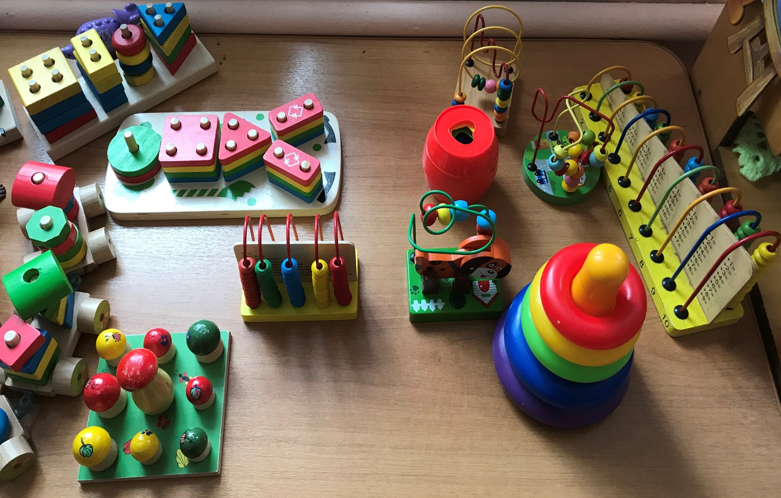
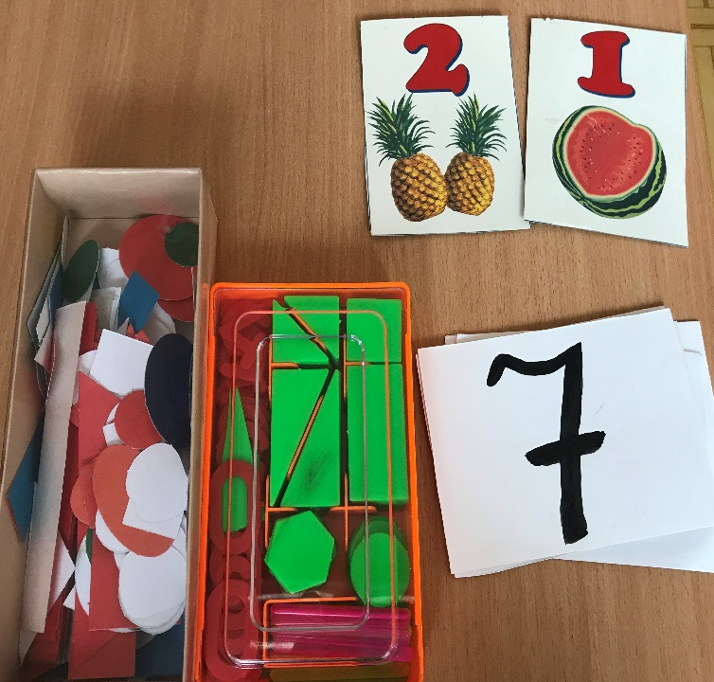

Slide 11
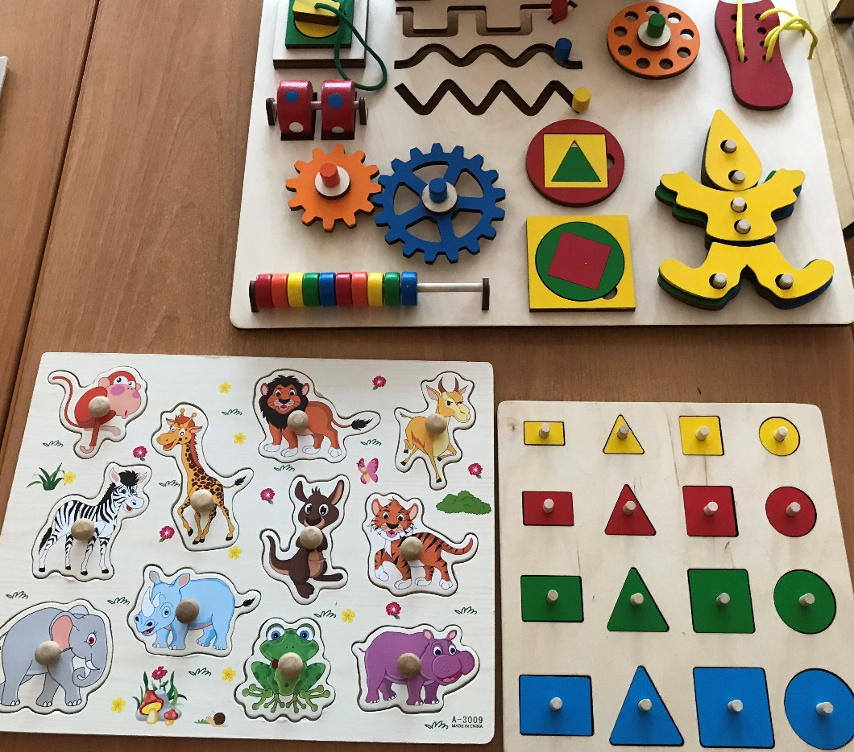
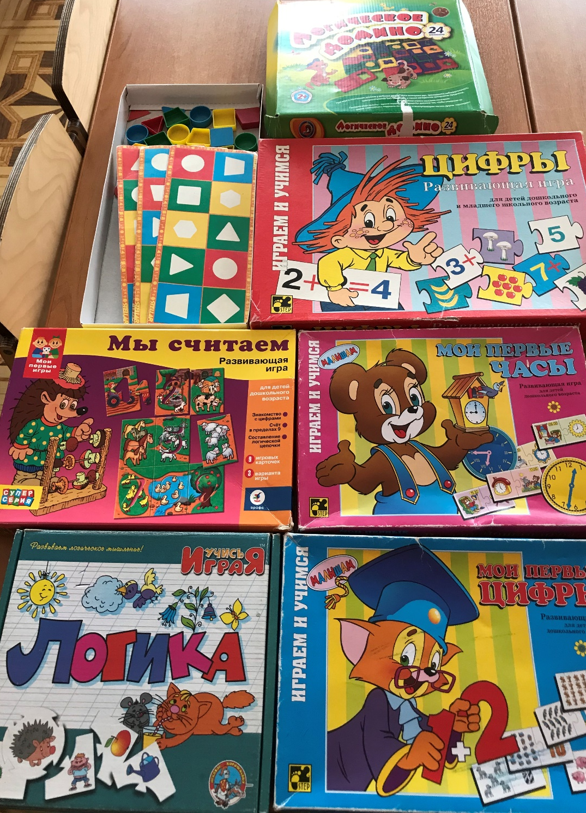
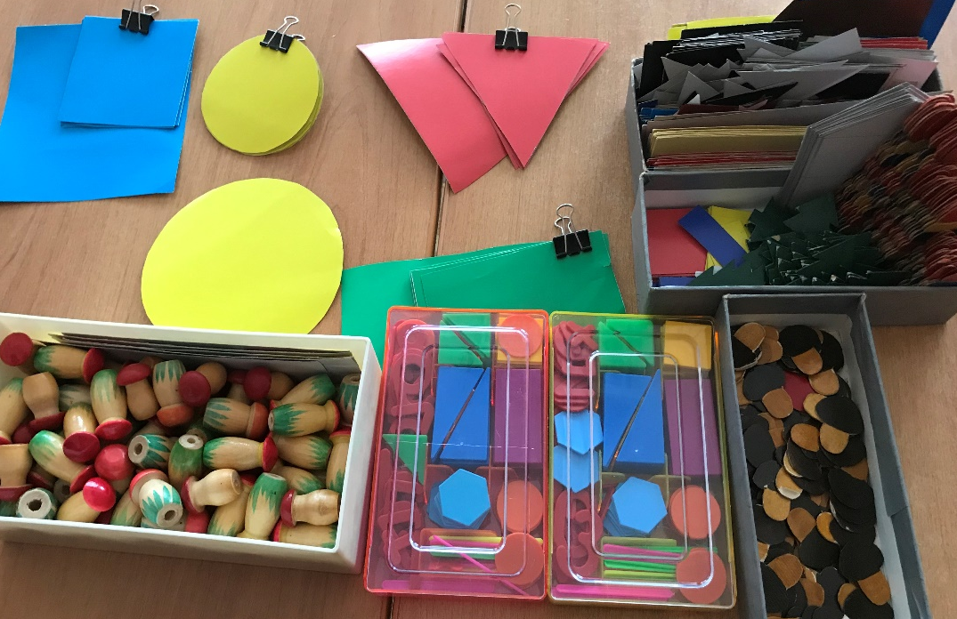

Slide 12
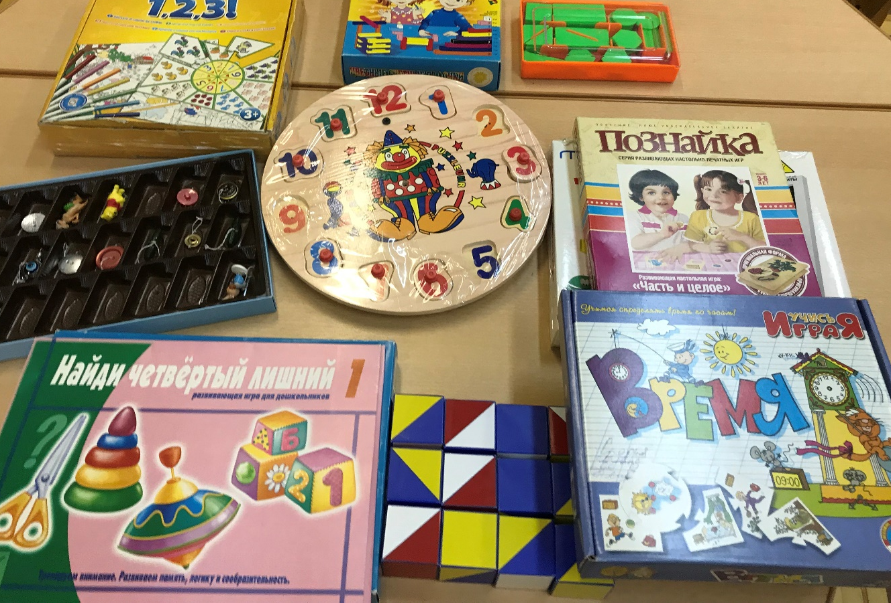
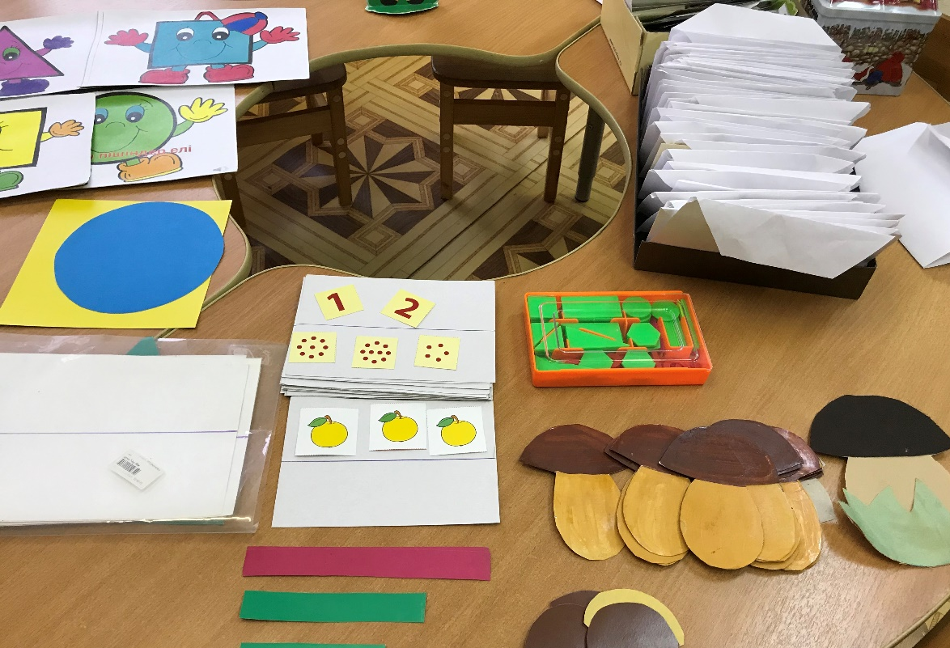

Slide 13
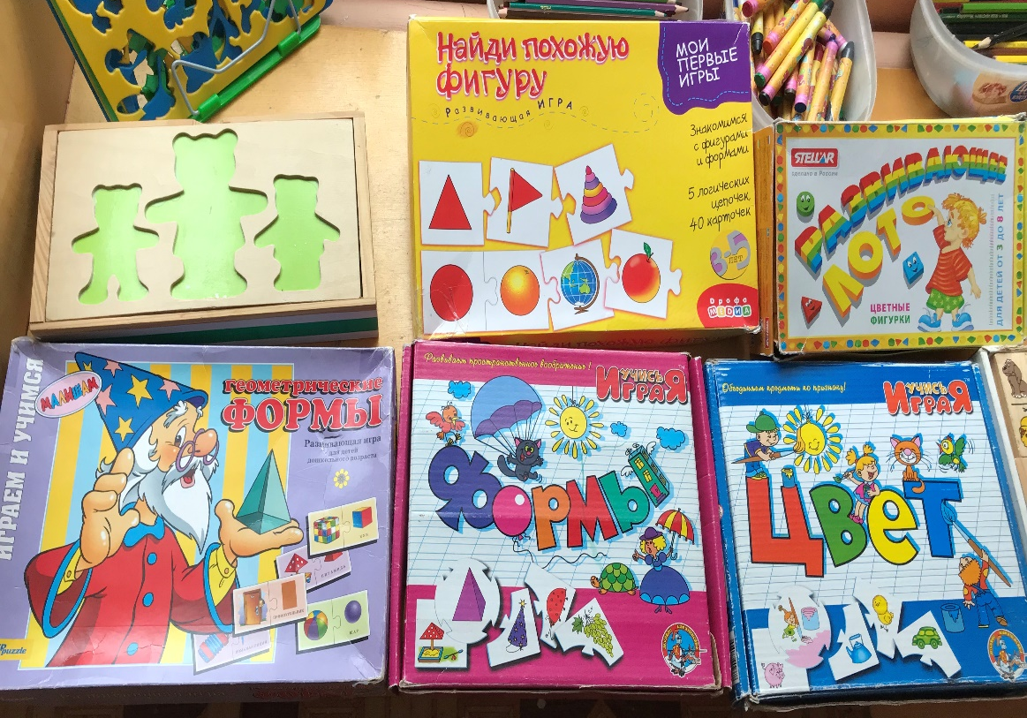

Slide 14
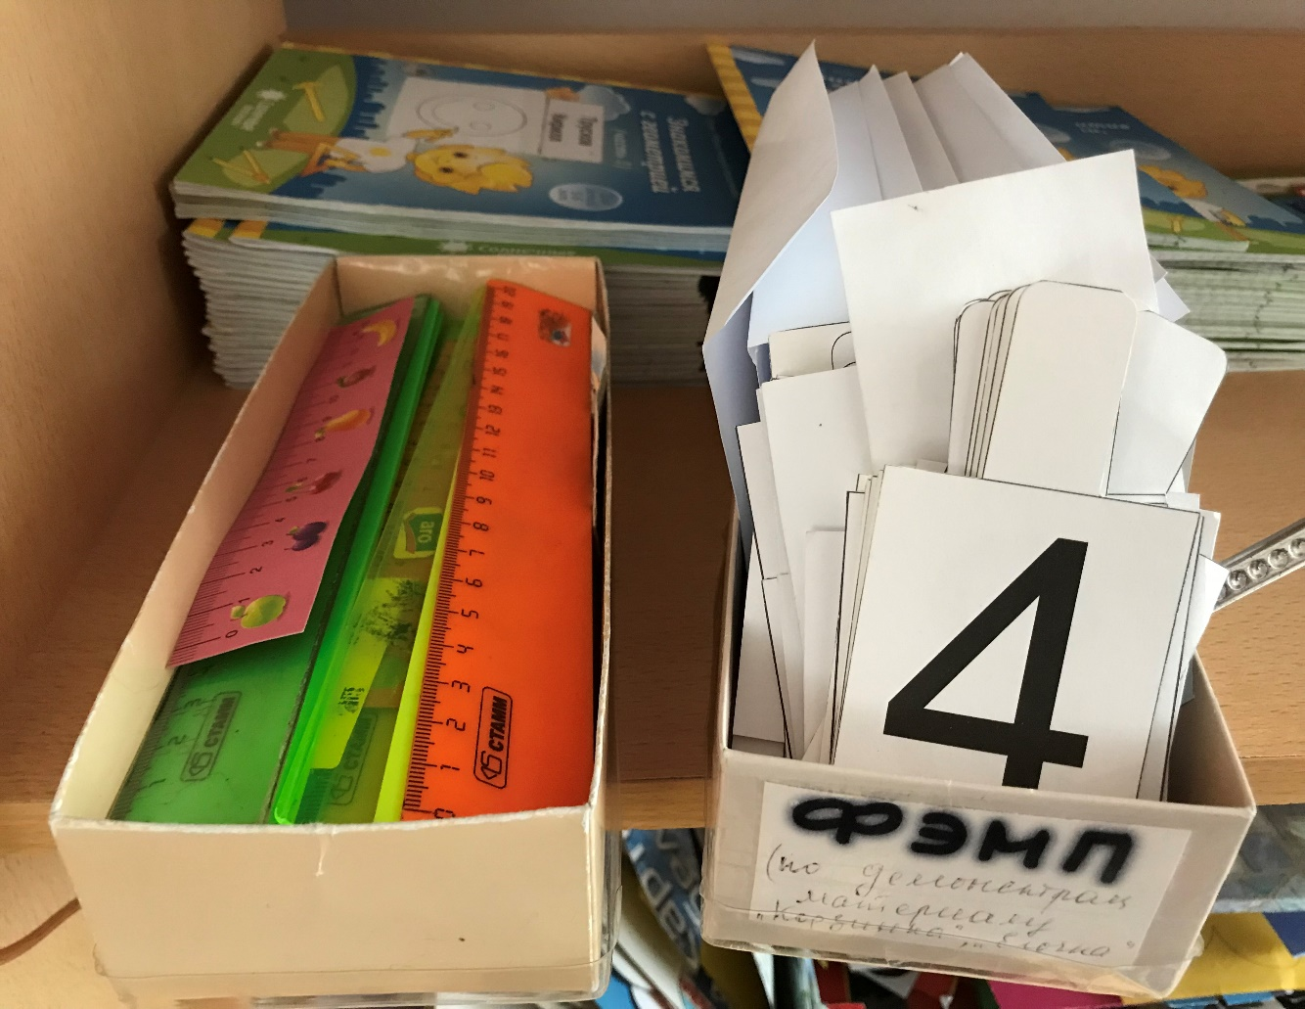
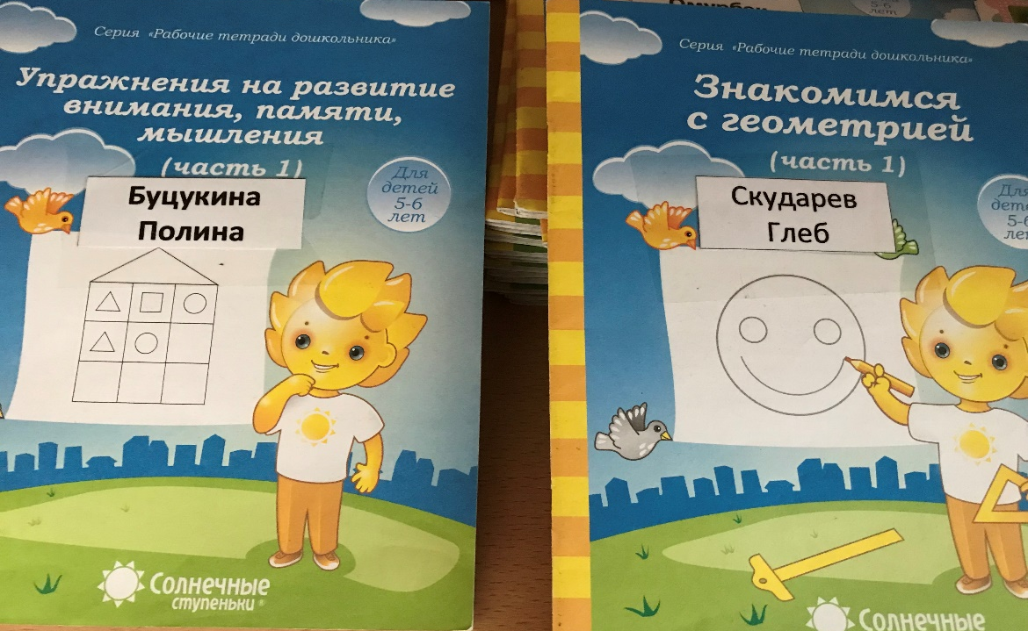
(по программе «Детство»)

Slide 15
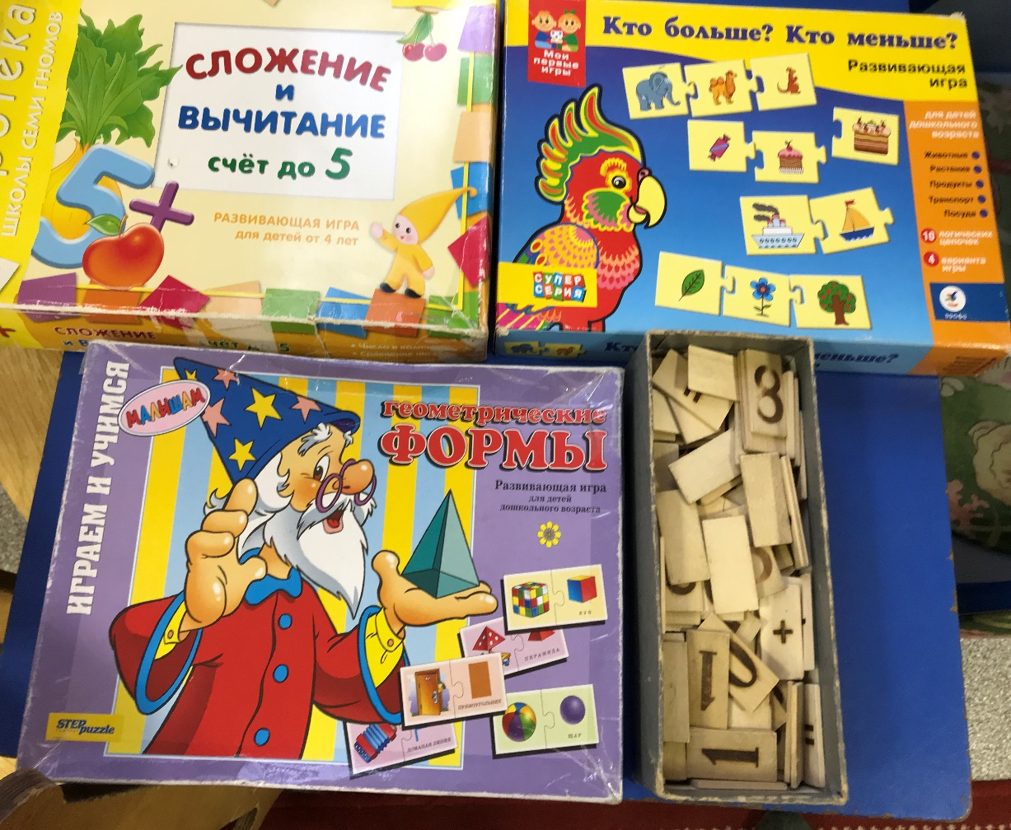
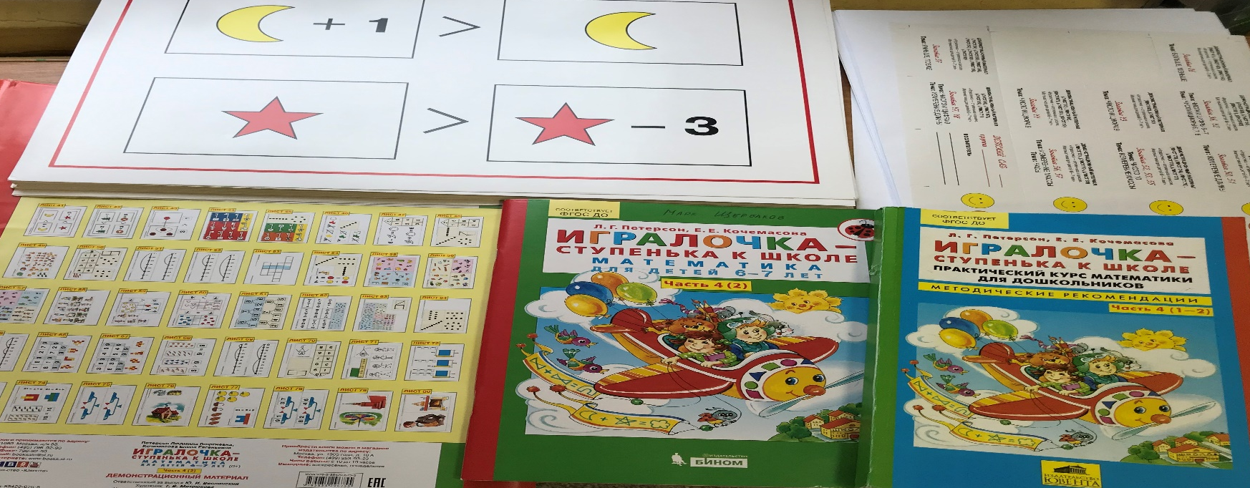

Slide 16
Сенсорное развитие
Развитие мышления
Развитие памяти, внимания, воображения
Всестороннее развитие ребенка в процессе ФЭМП
Развитие познавательных интересов
Развитие специальных навыков и умений
Развитие речи

Slide 17
Принципы построения образовательного процесса по математическому развитию:
вариативности, индивидуализации;
научной обоснованности и практической применимости;
интеграции образовательных областей и видов детской деятельности;
комплексно - тематического планирования

Slide 18
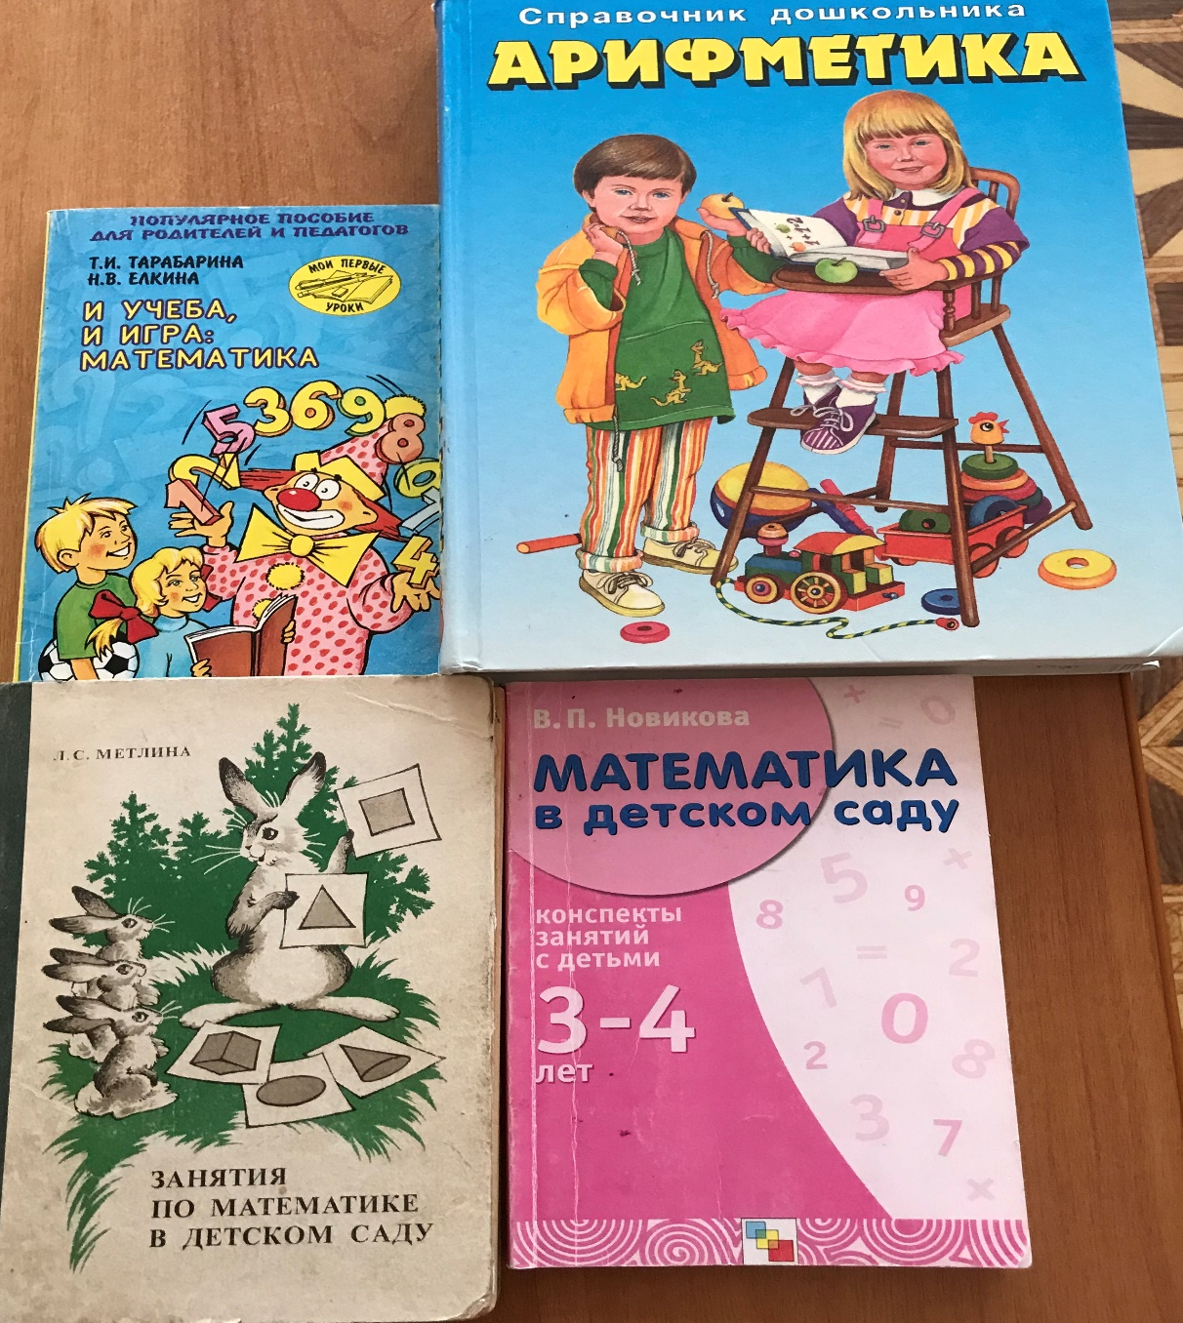
«Принцип научной обоснованности и практической применимости»

Slide 19
Колесникова Елена Владимировна
Математические ступеньки. Программа развития математических представлений у дошкольников
Методическое обеспечение –
рабочие тетради;
раздаточный материал

Slide 20
Петерсон Людмила Георгиевна
«Ступеньки» - Программа курса математики для дошкольной подготовки детей 3-6 лет.
Программа методически обеспечена курсами "Игралочка" и "Раз - ступенька, два - ступенька..."

Slide 21
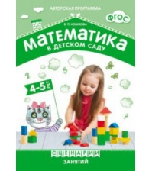
Новикова Валентина Павловна
Авторская парциальная программа «Математика в детском саду»
Методическое обеспечение: сценарии занятий, раздаточный материал,
рабочие тетради

Slide 22
Формы работы по формированию элементарных математических представлений
Игровая деятельность
Непосредственно образовательная деятельность
Организация РППС («Центры познавательного развития»)
Досуги (викторины, КВН)
Совместная деятельность в режимных моментах
Самостоятельная деятельность

Slide 23
Виды игр | Названия игр | Задача математического развития
Строительные | «Построим кукле домик», «Чья башня выше?» | Закрепить умение сравнивать предметы по величине. Повторить названия и признаки геометрических фигур
Подвижные | «Найди свой домик», «Гаражи», «Найди секрет» | Закрепить знания о геометрических фигурах. Повторить состав чисел из двух меньших. Закрепить умение ориентироваться в движении
Настольно-печатные | «Собери машину», «Кто где живет?», «Придумай задачу» | Повторить названия и свойства геометрических фигур. Закрепить умение определять положение пред­метов относительно друг друга. Закрепить умение составлять и решать арифметические задачи
Словесные | «Продолжи предложение», «Назови соседей» | Закрепить умение сравнивать предметы по дли­не, ширине, высоте. Повторить последовательность дней недели (частей суток). Закрепить знание числового ряда
Сюжетные | «Магазин», «Ателье», «Угостим кукол чаем» | Закрепить знание денежных знаков. Выработать навыки измерительной деятельности. Закрепить умение устанавливать взаимно-одно­значные соответствия
Театрализованные | «Репка», «Теремок», «Веселый счет» | Закрепить знание количественного и порядкового счета. Повторить цифры

Slide 24
Непосредственно образовательная деятельность по ФЭМП
1. Организация занятия
2. Ход занятия
Примерные части хода математического занятия
Математическая разминка (обычно со старшей группы)
Работа с демонстрационным материалом
Работа с раздаточным материалом
Физкультминутка
Дидактическая игра
3. Итог занятия

Slide 25
Способы поддержания хорошей работоспособности у детей на занятии
Словесная активизация
Чередование различных видов деятельности
Смена наглядного материала
Физкультминутки и релаксация
Трудный новый материал дается через 3—5 минут от начала занятия, до 15- 18-й минуты

Slide 26
«А математику уже затем учить следует, что она ум в порядок приводит»
М.В. Ломоносов

